Slide 1
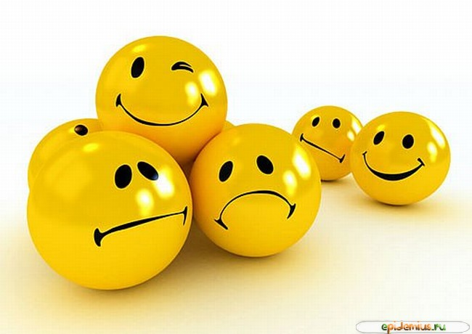
Емоції та настрій людини.
Як покращити настрій
1 клас
Основи здоров’я

Slide 2

Словничок
Почуття — це те, що відчуває людина в різних ситуаціях. Це переживання , які викликають певні емоції.
Емоції – це реакція людини на те, що відбувається з нею і навколо неї.
Настрій – найтриваліший емоційний стан людини.
Міміка — це рухи м’язів обличчя, що виражають почуття і психічний стан людини.

Slide 3
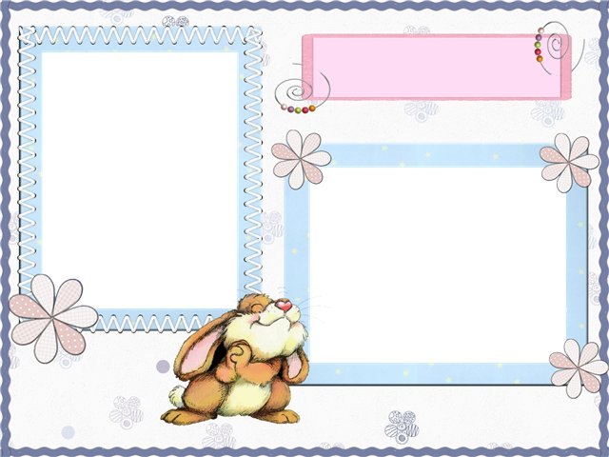
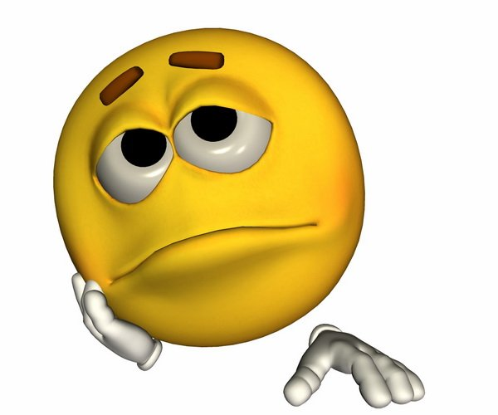

Види емоцій
негативні
Спрямовують людину на подолання перешкод.
позитивні
Спонукають до досягнення корисного результату

Slide 4

Гра ,, Червоні і сині ”
СПОКІЙ
ГОРДІСТЬ
ЗЛІСТЬ
ГНІВ
НІЖНІСТЬ
ЗАХОПЛЕННЯ
РАДІСТЬ
НЕНАВИСТЬ
УПЕРТІСТЬ
СТРАХ
ПОДЯКА
НУДЬГА
ВОРОЖІСТЬ
ЦІКАВІСТЬ
ЗАХВАТ
ОБРАЗА
УПЕВНЕНІСТЬ
БАЙДУЖІСТЬ
ЩАСТЯ
СТРИВОЖЕНІСТЬ
СОРОМ
- Червоні – це позитивні емоції, сині – негативні. Визначте колір запропонованих емоцій.

Slide 5
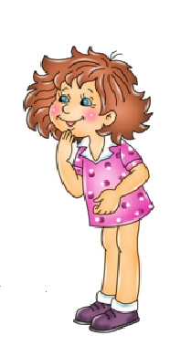

Ситуативні завдання
- Придумайте міркування до виділених слів
- Які емоції викликають у вас наступні міркування?
Слова для довідок:
Навіщо мені з ними дружити?
Упевненість
Зі мною ніхто не хоче товаришувати!
Розчарування
Заздрість
Наступного разу зроблю краще!
Радість
Батьки заборонили мені вийти погуляти.
Зневіра
Образа

Slide 6
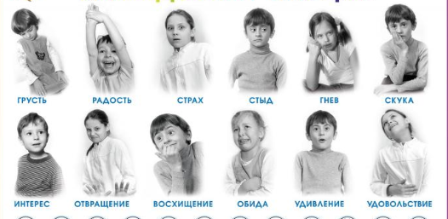
Повторіть
мімічні прояви емоцій
сум
радість
страх
сором
сором
гнів
нудьга
задоволення
цікавість
захоплення
огида
образа
подив

Slide 7
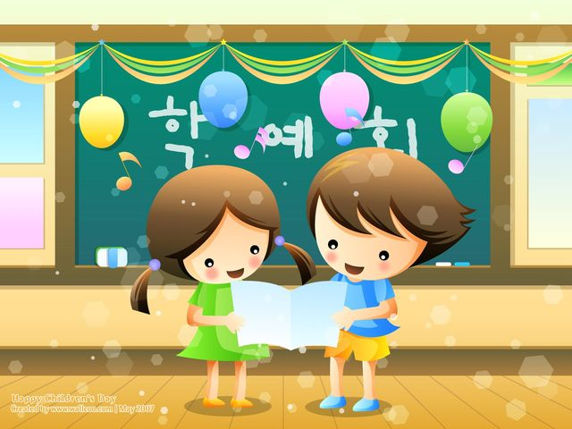

Обговорення проблемних питань
- Назвіть емоції, які, на вашу думку, сприяють зміцненню здоров’я, і ті, які його погіршують.

Slide 8

Гра ,, Розсипанка”
здоров’я.
страх
і
підточують
Смуток
- Складіть прислів’я. Як ви його розумієте?

Slide 9

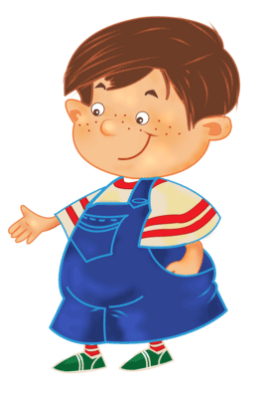
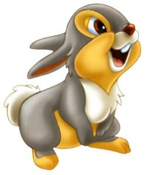
Гра
,, Тренуймо емоції ”
3. Розсердьтеся, як:
Дитина, в якої забрали яблуко;
два цапки на мосту;
Людина, яку вдарили.
4. Злякайтеся, як:
Дитина, що загубилася в лісі;
Заєць, що побачив вовка.
Насуптеся, як:
осіння хмара;
сердита людина;
зла чарівниця.
2. Посміхніться, як:
кіт на сонці;
Буратіно;
хитра лисиця.

Slide 10
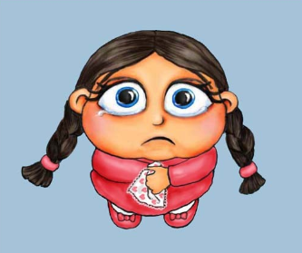
Гра – тренінг ,, Чарівна лікарня ”
- Вам сьогодні
не щастить.
Настрій поганий.
Що робити?

Slide 11
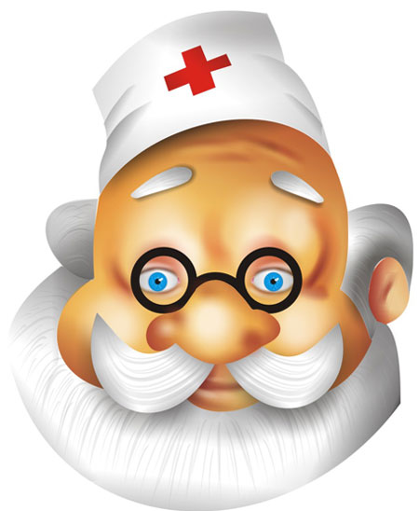
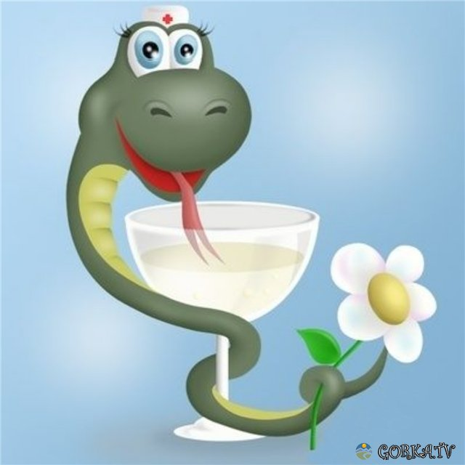
Поради лікаря
Намагайтеся пригадати щось приємне.
5. Намалюй карикатуру.
6. Умийся і ,, змий ” поганий настрій.
2. Перед дзеркалом зроби кумедну гримасу.
3. Послухай музику.
7. Назви себе пестливо.
4. Заспівай, потанцюй.

Slide 12
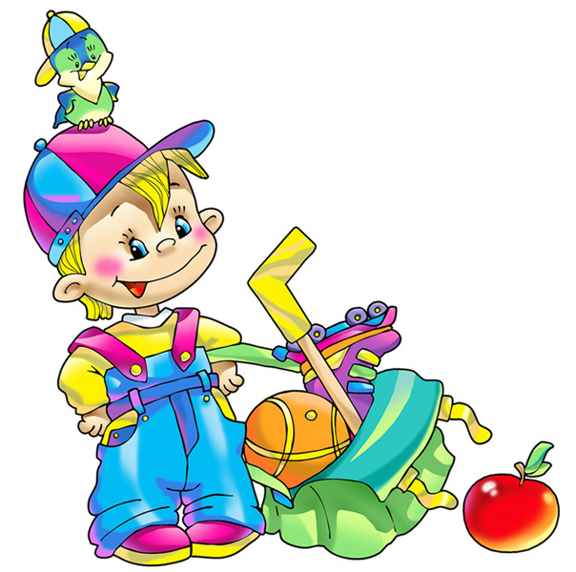
Гра – тренінг ,, Різний настрій”
Наш Сашко бува веселий, Коли друзі всі в оселі.
Наш Сашко бува сердитий,
Коли лоб його набитий.
Наш Сашко сумний буває,
Коли іграшки не має.
Наш Сашко, буває, плаче,
Коли хтось відніме м’ячик.
Наш Сашко , бува, хитрує,
Коли фокуси майструє.
А як його насварить -
Він ображений стоїть.
Як незвичне щось побачить.
То дивується одначе.
А як чогось злякається –
У кущі ховається.
(Учитель читає вірш, діти жестами та мімікою зображують відповідний настрій.)

Slide 13
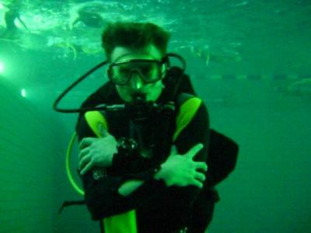
Вправа на саморегуляцію
,, Візьми себе в руки”
Як тільки відчуваєш, що тебе щось дратує або хочеться кого-небудь стукнути,є досить простий спосіб довести собі свою силу: обхопи долонями лікті й сильно притисни руки до грудей – це поза стриманої людини.

Slide 14

Будьте здорові!
Дякую за увагу!

